Slide 1
Modelagem e Simulação (Modelagem: teste de aderência)
Prof. Dr. Carlos Giovanni N. Carvalho
cgnc@ctu.uespi.br

Slide 2
Aula Anterior
Modelagem (continuação)
Tratamento de dados
Outliers
Análise de correlação
Inferência

Slide 3
Agenda
Modelagem (continuação)
Teste de aderência
Teste do qui-quadrado
Teste Kolmogorov-Smirnov

Slide 4
Introdução
Os dados se ajustam à distribuição escolhida?
Última etapa da modelagem de dados é qualificar a aderência do modelo
Verificar se a distribuição é estatisticamente adequada para representar os dados coletados
Teste de aderência
Testa a validade ou não da hipótese de aderência (ou hipótese nula) em confronto com a hipótese alternativa
H_{o}: o modelo é adequado para representar a população
H_{a}: o modelo não é adequado para representar a população

Slide 5
Introdução
Teste de aderência
Se a um dado nível de significância α(100)% rejeitamos H_{o}, então o modelo não é adequado
a equivale à probabilidade de rejeitarmos a hipótese nula H_{o}
Existem dois testes “clássicos” de aderência
Qui-quadrado (X²)
Kolmogorov-Smirnov

Slide 6

Qui-quadrado X²
Baseia-se no cálculo dos desvios entre
Frequências acumuladas observadas em cada classe e suas
Frequências teóricas do modelo escolhido
Em cada classe k (k = 1,2,…,K), calcula-se o valor E_{k},
Onde
O_{k} é o número observado de elementos
T_{k} é o valor teórico da classe

Slide 7

Qui-quadrado X²
O somatório dos valores de E_{k} ao quadrado, para todas as K classes envolvidas, determina a estatística E
Para qual a distribuição é a qui-quadrado com K-1-n graus de liberdade
Onde n é o número de parâmetros estimados a partir da amostra coletada

Slide 8
Qui-quadrado X²
Escolhendo um nível de significância α(100)% e K-1-n graus de liberdade
Obtém-se, da tabela de distribuição do qui-quadrado, o valor E_{crítico}
Se E > E_{crítico} => rejeita-se a hipótese
OBS₁: a hipótese de que a estatística E segue a distribuição do qui-quadrado é geralmente satisfatória, desde que todas as classes tenham frequência >= 5
OBS₂: caso alguma classe não tenha essa característica, ela deve ser agrupada de modo que a condição seja satisfeita
Isso implica em diminuição dos graus de liberdade, K-1-n, afinal, com o agrupamento, o número de classes K diminui

Slide 9
Qui-quadrado X²
Exemplo do supermercado
H_{o}: a distribuição da população é exponencial, com média igual a 6,83
H_{a}: a distribuição da população não é exponencial, com média igual a 6,83
Comparar os valores observados com os valores teóricos
Determinar a distribuição teórica das frequências caso seja uma exponencial

Slide 10

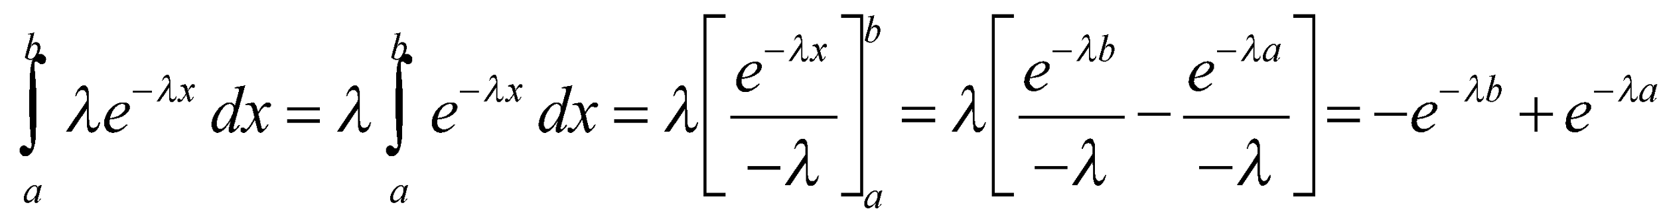
Qui-quadrado X²
Precisamos inicialmente determinar a probabilidade de ocorrência de cada uma das classes k definida no intervalo [a, b] por meio da integral da função densidade de probabilidade

Slide 11
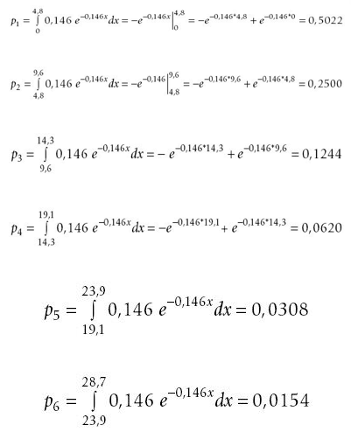
Qui-quadrado X²

Slide 12
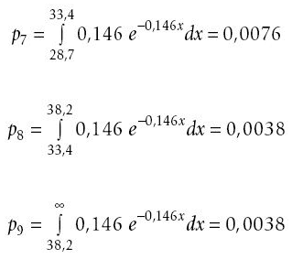
Qui-quadrado X²

Slide 13

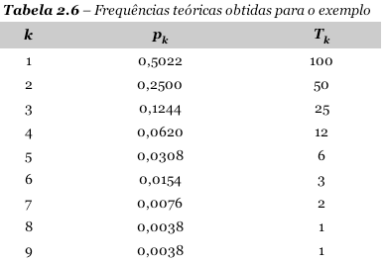
Qui-quadrado X²
As frequências teóricas de cada classe k são calculadas diretamente por:

Slide 14
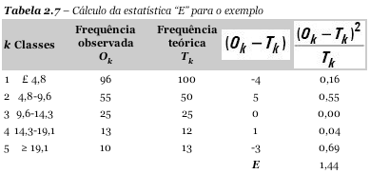
Qui-quadrado X²
Como foi estimada somente a média da distribuição a partir da amostra, então n = 1 e o número de classes K = 5
O número de graus de liberdade é K – 1 – n = 5 – 1 – 1 = 3

Slide 15
Qui-quadrado X²
Assumindo um nível de significância, α(100)% igual a 5%, e 3 graus de liberdade, o valor de E_{crítico}, retirado da tabela da distribuição qui-quadrado, é de 7,8147
Como E (1,44) é menor que E_{crítico} (7,8147), não se rejeita a hipótese H_{o}, de que a distribuição exponencial adere aos dados observados
Quando o número de valores observados é pequeno, o teste do qui-quadrado pode não ser conclusivo, pois o número de graus de liberdade cai muito
Neste aspecto, o teste de Kolmogorov-Smirnov tem um desempenho melhor

Slide 16
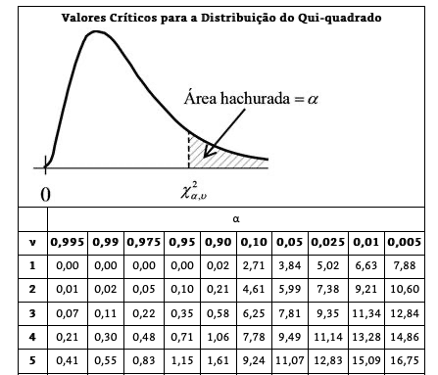
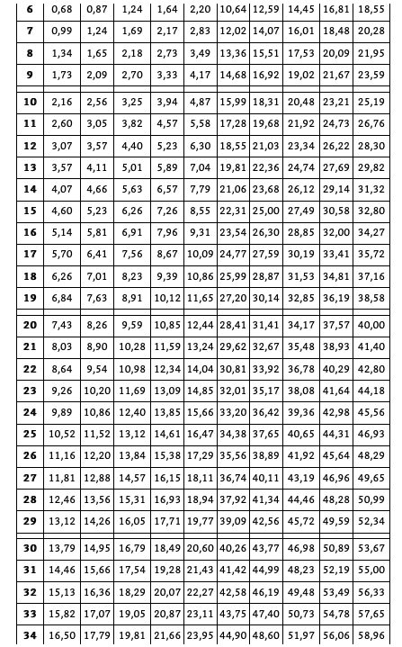
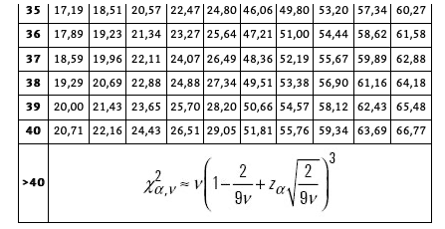

Slide 17
Kolmogorov-Smirnov (KS)
Compara as funções
Função acumulada (ou função de repartição) do modelo teórico com a
Função acumulada de probabilidade observada (feita a partir dos valores observados)
Comparar se o modelo observado adere ao modelo teórico
Distância absoluta máxima (D) entre duas distribuições acumuladas, através da estatística

Slide 18

Kolmogorov-Smirnov (KS)
Onde:
D é a distância absoluta máxima;
S(x) é a função acumulada observada;
F(x) é a função acumulada teórica.

Slide 19
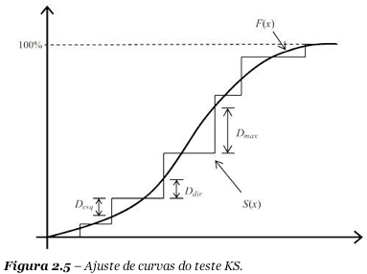
Kolmogorov-Smirnov (KS)
A figura abaixo ilustra o significado da estatística D do teste KS

Slide 20
Kolmogorov-Smirnov (KS)
Se os valores observados aderem ao modelo teórico
Os valores de S(x) e F(x) devem estar próximos
A distância absoluta entre os valores está dentro de limites de erros aleatórios
Quanto menor o valor da estatística D
Mais próximas entre si estarão as duas funções acumuladas

Slide 21
Kolmogorov-Smirnov (KS)
O valor dessa distância é comparado com um valor teórico D_{crítico} relacionado na tabela de valores críticos do teste KS
Níveis de significância α(100)% de 1%, 5% e 10%
Se D > D_{crítico}, então, rejeita-se a hipótese de aderência H_{o}
Se D <= D_{crítico}, não temos razão para rejeitar a hipótese de aderência H_{o}

Slide 22



Kolmogorov-Smirnov (KS)
Função acumulada dos dados observados
Função acumulada do modelo teórico
Estimativa pelo maior valor entre os dois:

Slide 23
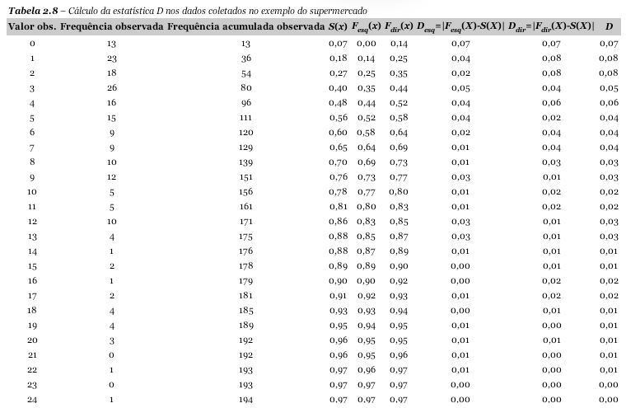

Slide 24
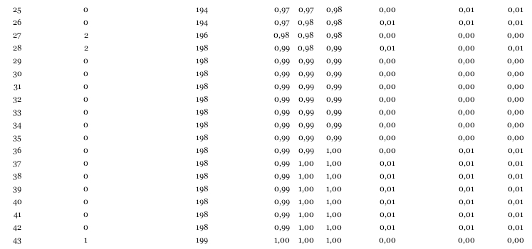

Slide 25

Kolmogorov-Smirnov (KS)
O valor máximo de nosso exemplo é D = 0,08.
Com n = 199 e para um nível de significância α = 5%
Não se pode rejeitar a hipótese de aderência dos dados

Slide 26
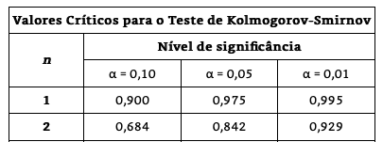
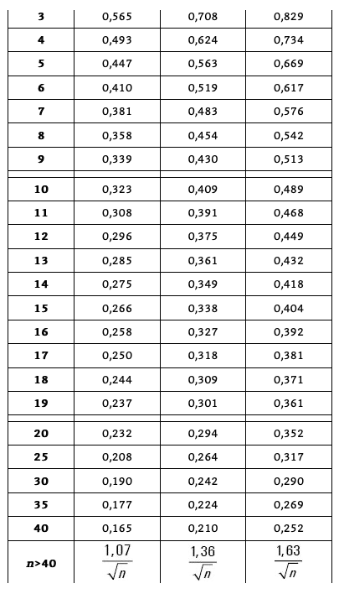

Slide 27
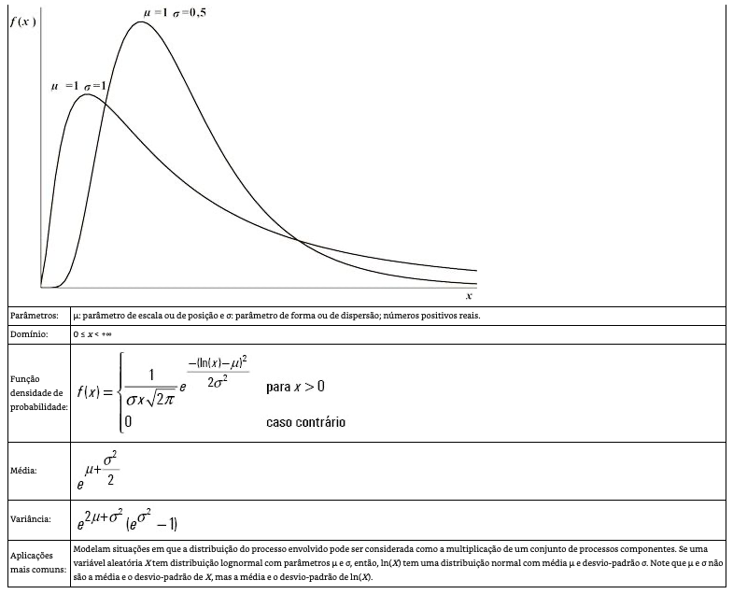
Distribuição Contínua

Slide 28
Probabilidade da Lognormal
A seguir, cálculo da probabilidade de cada classe usando a Lognormal como função de distribuição
Autores:
# Hícaro José Barbosa Soares
# Jhon Wilker
# Marcus Pessoa

Slide 29
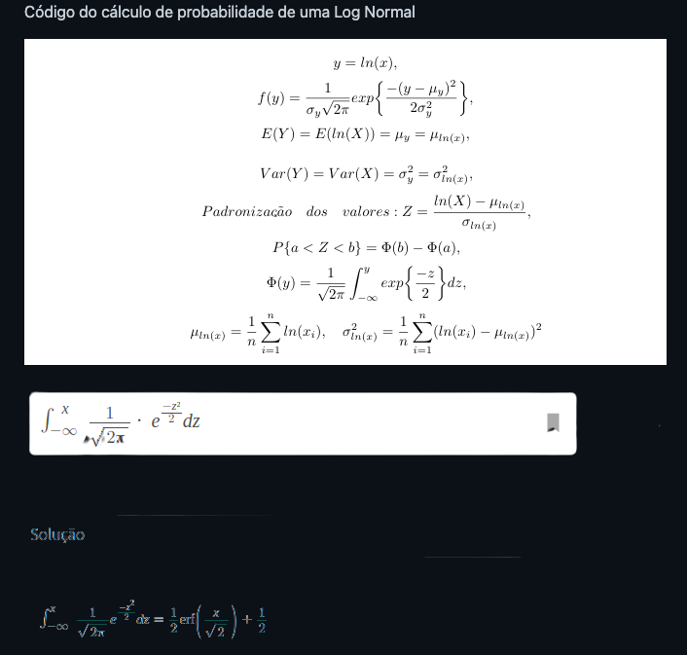
https://pt.wikipedia.org/wiki/Distribui%C3%A7%C3%A3o_de_probabilidade
https://pt.wikipedia.org/wiki/Distribui%C3%A7%C3%A3o_normal

Slide 30
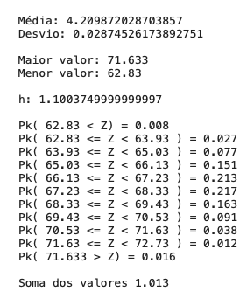
Probabilidade da Lognormal
Exemplo Ativo Financeiro: Ibov (Índice Bovespa)

Slide 31
Leitura Complementar
Bibliografia
Capítulo 2 “Modelagem dos Dados de Entrada” do livro texto
Apêndice I – Revisão de probabilidade e estatística, no livro texto
Apêndice VI – Tabelas, no livro texto
Apêndice VII – Distribuições estatísticas, no livro texto
Integral definida em
http://www.somatematica.com.br/superior/integrais/integrais5.php
http://www.hottopos.com.br/regeq8/cardoso2.htm

